Slide 1
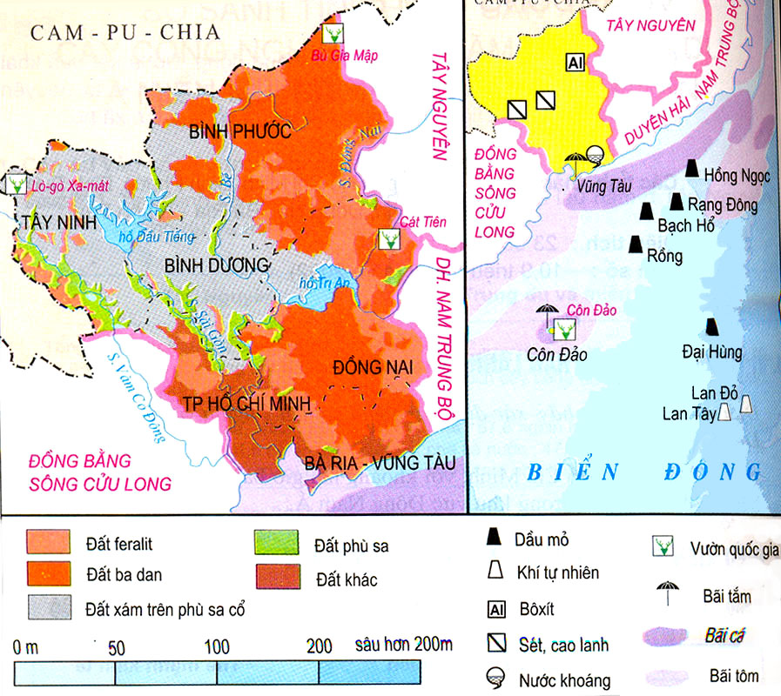
ÔN TẬP VÙNG ĐÔNG NAM BỘ
I. Vị trí địa lí và giới hạn lãnh thổ
?Quan sát hình 31.1, hãy nêu ý nghĩa vị trí địa lí của vùng Đông Nam Bộ?

Slide 2
ÔN TẬP VÙNG ĐÔNG NAM BỘ
I. Vị trí địa lí và giới hạn lãnh thổ
- Cầu nối

Slide 3
Ñoâng Nam Boä
Nam Tây Nguyên
(cây CN)
Duyên hải Miền trung
(liên hệ nhiều tỉnh)
Campuchia
(trao đổi hành hóa-
Giao thông xuyên Á)
Vùng
Đông Nam Bộ
Cảng Sài Gòn – Vũng Tàu
(thuận lợi phát triển KT biển –
Cửa ngõ ra nước ngoài)
Đồng bằng sông Cửu Long
(Vùng lương thực – thực phẩm
lớn nhất nước)

Slide 4
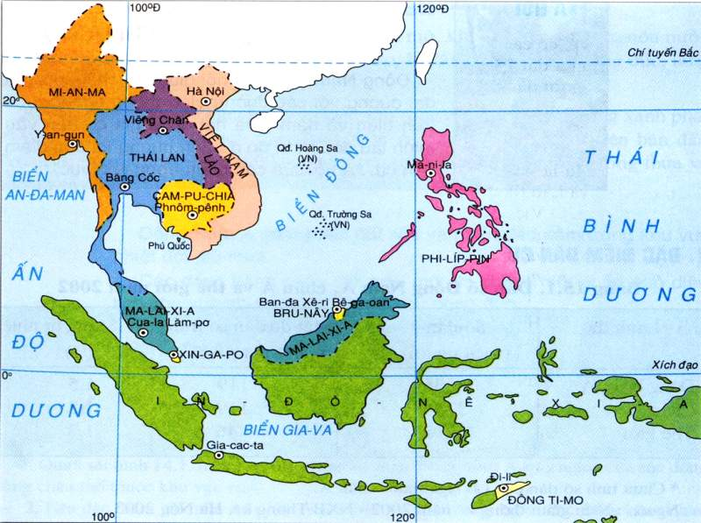
? Quan sát lược đồ của các nước Đông Nam Á có nhận xét gì về vị trí của Tp Hồ Chí Minh?
TP Hồ Chí Minh
Lược đồ các nước Đông Nam Á

Slide 5
ÔN TẬP VÙNG ĐÔNG NAM BỘ
I. Vị trí địa lí và giới hạn lãnh thổ
- Cầu nối
- Thành phố Hồ Chí Minh có vị trí đặc biệt quan trọng

Slide 6
Quan sát BSL, em có nhận xét gì về diện tích của vùng Đông Nam Bộ so với các vùng khác?
BSL: Diện tích 7 vùng của Việt Nam
STT | VÙNG | DIỆN TÍCH (km²)
1 | Trung du và miền núi Bắc Bộ | 100.965
2 | Đồng bằng sông Hồng | 14.860
3 | Bắc Trung Bộ | 51.513
4 | Duyên hải Nam Trung Bộ | 44.254
5 | Tây Nguyên | 54.475
6 | Đông Nam Bộ | 23.550
7 | Đồng bằng sông Cửu Long | 39.734

Slide 7
ÔN TẬP VÙNG ĐÔNG NAM BỘ
I. Vị trí địa lí và giới hạn lãnh thổ
- Cầu nối
- Thành phố Hồ Chí Minh có vị trí đặc biệt quan trọng
- Diện tích 23.550km² => Có diện tích nhỏ (7% diện tích lãnh thổ)

Slide 8
Quan sát sơ đồ về điều kiện tự nhiên và tài nguyên thiên nhiên em có nhận xét gì về thế mạnh kinh tế của vùng Đông Nam Bộ?
Điều kiện tự nhiên và tài nguyên thiên nhiên
Đất bazan
màu mỡ,
Đất xám
bạc màu,
Đất phù sa
cổ
Khí hậu
cận
xích đạo
Tiềm năng
thủy điện
lớn (sông
Đồng Nai)
Tiềm năng
lâm nghiệp
không
thật lớn
cc gỗ, củi
cho TP
Long An
Có vườn
quốc gia
Cát Tiên
nổi tiếng
Tiềm năng
biển
nhiều cá
hải sản
Có ĐKTL
để xây dựng
Cảng
Có rừng ngập mặn
để nuôi trồng
thủy sản
Khoáng sản
Dầu khí
Đất sét
Cao lanh

Slide 9
ÔN TẬP VÙNG ĐÔNG NAM BỘ
I. Vị trí địa lí và giới hạn lãnh thổ
II. Điều kiện tự nhiên và tài nguyên thiên nhiên
- Tạo điều kiện cho các ngành kinh tế ở Đông Nam Bộ có điều kiện phát triển

Slide 10
ÔN TẬP VÙNG ĐÔNG NAM BỘ
I. Vị trí địa lí và giới hạn lãnh thổ
II. Điều kiện tự nhiên và tài nguyên thiên nhiên
- Tạo điều kiện cho các ngành kinh tế ở Đông Nam Bộ có điều kiện phát triển
Trong quá trình phát triển kinh tế xã hội Đông Nam Bộ có những khó khăn nào cần phải khắc phục?

Slide 11
ÔN TẬP VÙNG ĐÔNG NAM BỘ
I. Vị trí địa lí và giới hạn lãnh thổ
II. Điều kiện tự nhiên và tài nguyên thiên nhiên
- Tạo điều kiện cho các ngành kinh tế ở Đông Nam Bộ có điều kiện phát triển
- Khó khăn: khoáng sản trên đất liền ít, diện tích rừng thấp, ô nhiễm môi trường,
triều cường, mùa khô khắc nghiệt...

Slide 12
BSL: Một số chỉ tiêu phái triển dân cư, xã hội so với cả nước năm 1999
Tiªu chÝ | §¬n vÞ tÝnh | §«ng Nam Bé | C¶ nứ­íc
MËt ®é d©n sè | Ngư­êi/km² | 434 | 233
TØ lÖ gia t¨ng tù nhiªn cña d©n sè | % | 1,4 | 1,4
TØ lÖ thÊt nghiÖp ë ®« thÞ | % | 6,5 | 7,4
TØ lÖ thiÕu viÖc lµm ë n«ng th«n | % | 24,8 | 26,5
Thu nhËp b×nh qu©n ®Çu ng­ưêi mét th¸ng | Ngh×n ®ång | 527,8 | 295,0
TØ lÖ ngư­êi biÕt ch÷ | % | 92,1 | 90,3
Tuæi thä trung b×nh | N¨m | 72,9 | 70,9
TØ lÖ d©n sè thµnh thÞ * | % | 55,5 | 23,6
? QS BSL hãy nhận xét tình hình dân cư, xã hội ở vùng Đông Nam Bộ so với cả nước?

Slide 13
ÔN TẬP VÙNG ĐÔNG NAM BỘ
I. Vị trí địa lí và giới hạn lãnh thổ
II. Điều kiện tự nhiên và tài nguyên thiên nhiên
III. Đặc điểm dân cư, xã hội
- Đông dân, lực lượng lao động dồi dào, năng động sáng tạo, mặt bằng dân trí cao

Slide 14
ÔN TẬP VÙNG ĐÔNG NAM BỘ
I. Vị trí địa lí và giới hạn lãnh thổ
II. Điều kiện tự nhiên và tài nguyên thiên nhiên
III. Đặc điểm dân cư, xã hội
IV. Tình hình phát triển kinh tế
Công nghiệp

Slide 15
BSL: Cơ cấu kinh tế của Đông Nam Bộ và cả nước , năm 2003 (%)
Vùng | Nông, lâm, ngư nghiệp | Công nghiệp Xây dựng | Dịch vụ
Đông Nam Bộ | 6,2 | 59,3 | 34,5
Cả nước | 23,0 | 38,5 | 38,5
- Dựa vào bảng 32.1 nhận xét tỉ trọng công nghiệp –xây dựng trong cơ cấu kinh tế của vùng và cả nước?

Slide 16
ÔN TẬP VÙNG ĐÔNG NAM BỘ
I. Vị trí địa lí và giới hạn lãnh thổ
II. Điều kiện tự nhiên và tài nguyên thiên nhiên
III. Đặc điểm dân cư, xã hội
IV. Tình hình phát triển kinh tế
Công nghiệp
- Chiếm tỉ trọng cao trong cơ cấu kinh tế của vùng và của cả nước

Slide 17
BSL: Tốc độ tăng trưởng công nghiệp ở Đông Nam Bộ
từ 1995-2005 ( năm 1995 =100%)
Năm | 1995 | 1998 | 2000 | 2002 | 2005
Đông Nam Bộ | 100,0 | 149,4 | 195,0 | 248,8 | 395,2
Qua bảng số liệu hãy nhận xét về tốc độ phát triển công nghiệp của Đông Nam Bộ qua các năm như thế nào?

Slide 18
ÔN TẬP VÙNG ĐÔNG NAM BỘ
I. Vị trí địa lí và giới hạn lãnh thổ
II. Điều kiện tự nhiên và tài nguyên thiên nhiên
III. Đặc điểm dân cư, xã hội
IV. Tình hình phát triển kinh tế
Công nghiệp
- Chiếm tỉ trọng cao trong cơ cấu kinh tế của vùng và của cả nước
- Tốc độ tăng trưởng công nghiệp cao

Slide 19
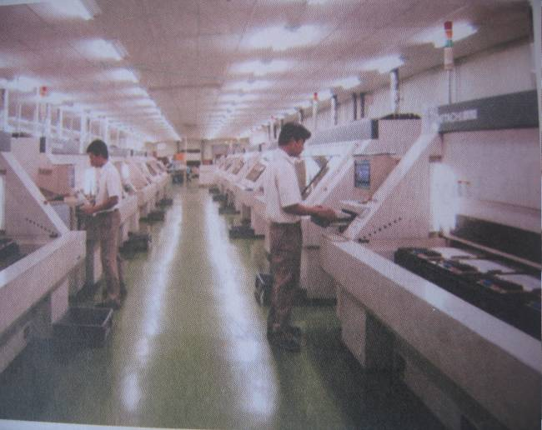
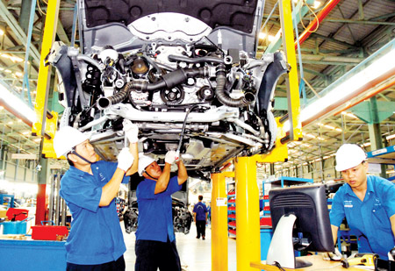
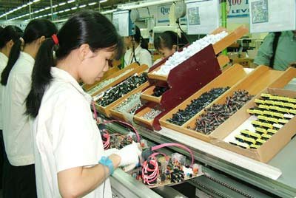
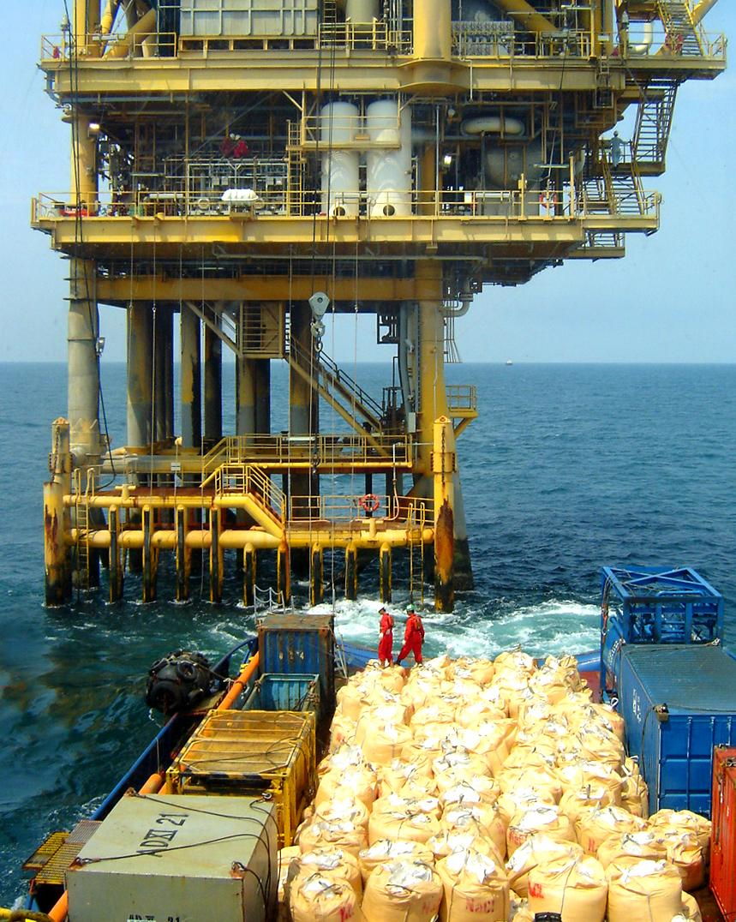
Sản xuất linh kiện điện tử
Lắp ráp ô tô ở TP.HCM
Lắp ráp ti vi
Dàn khoan dầu khí trên biển

Slide 20
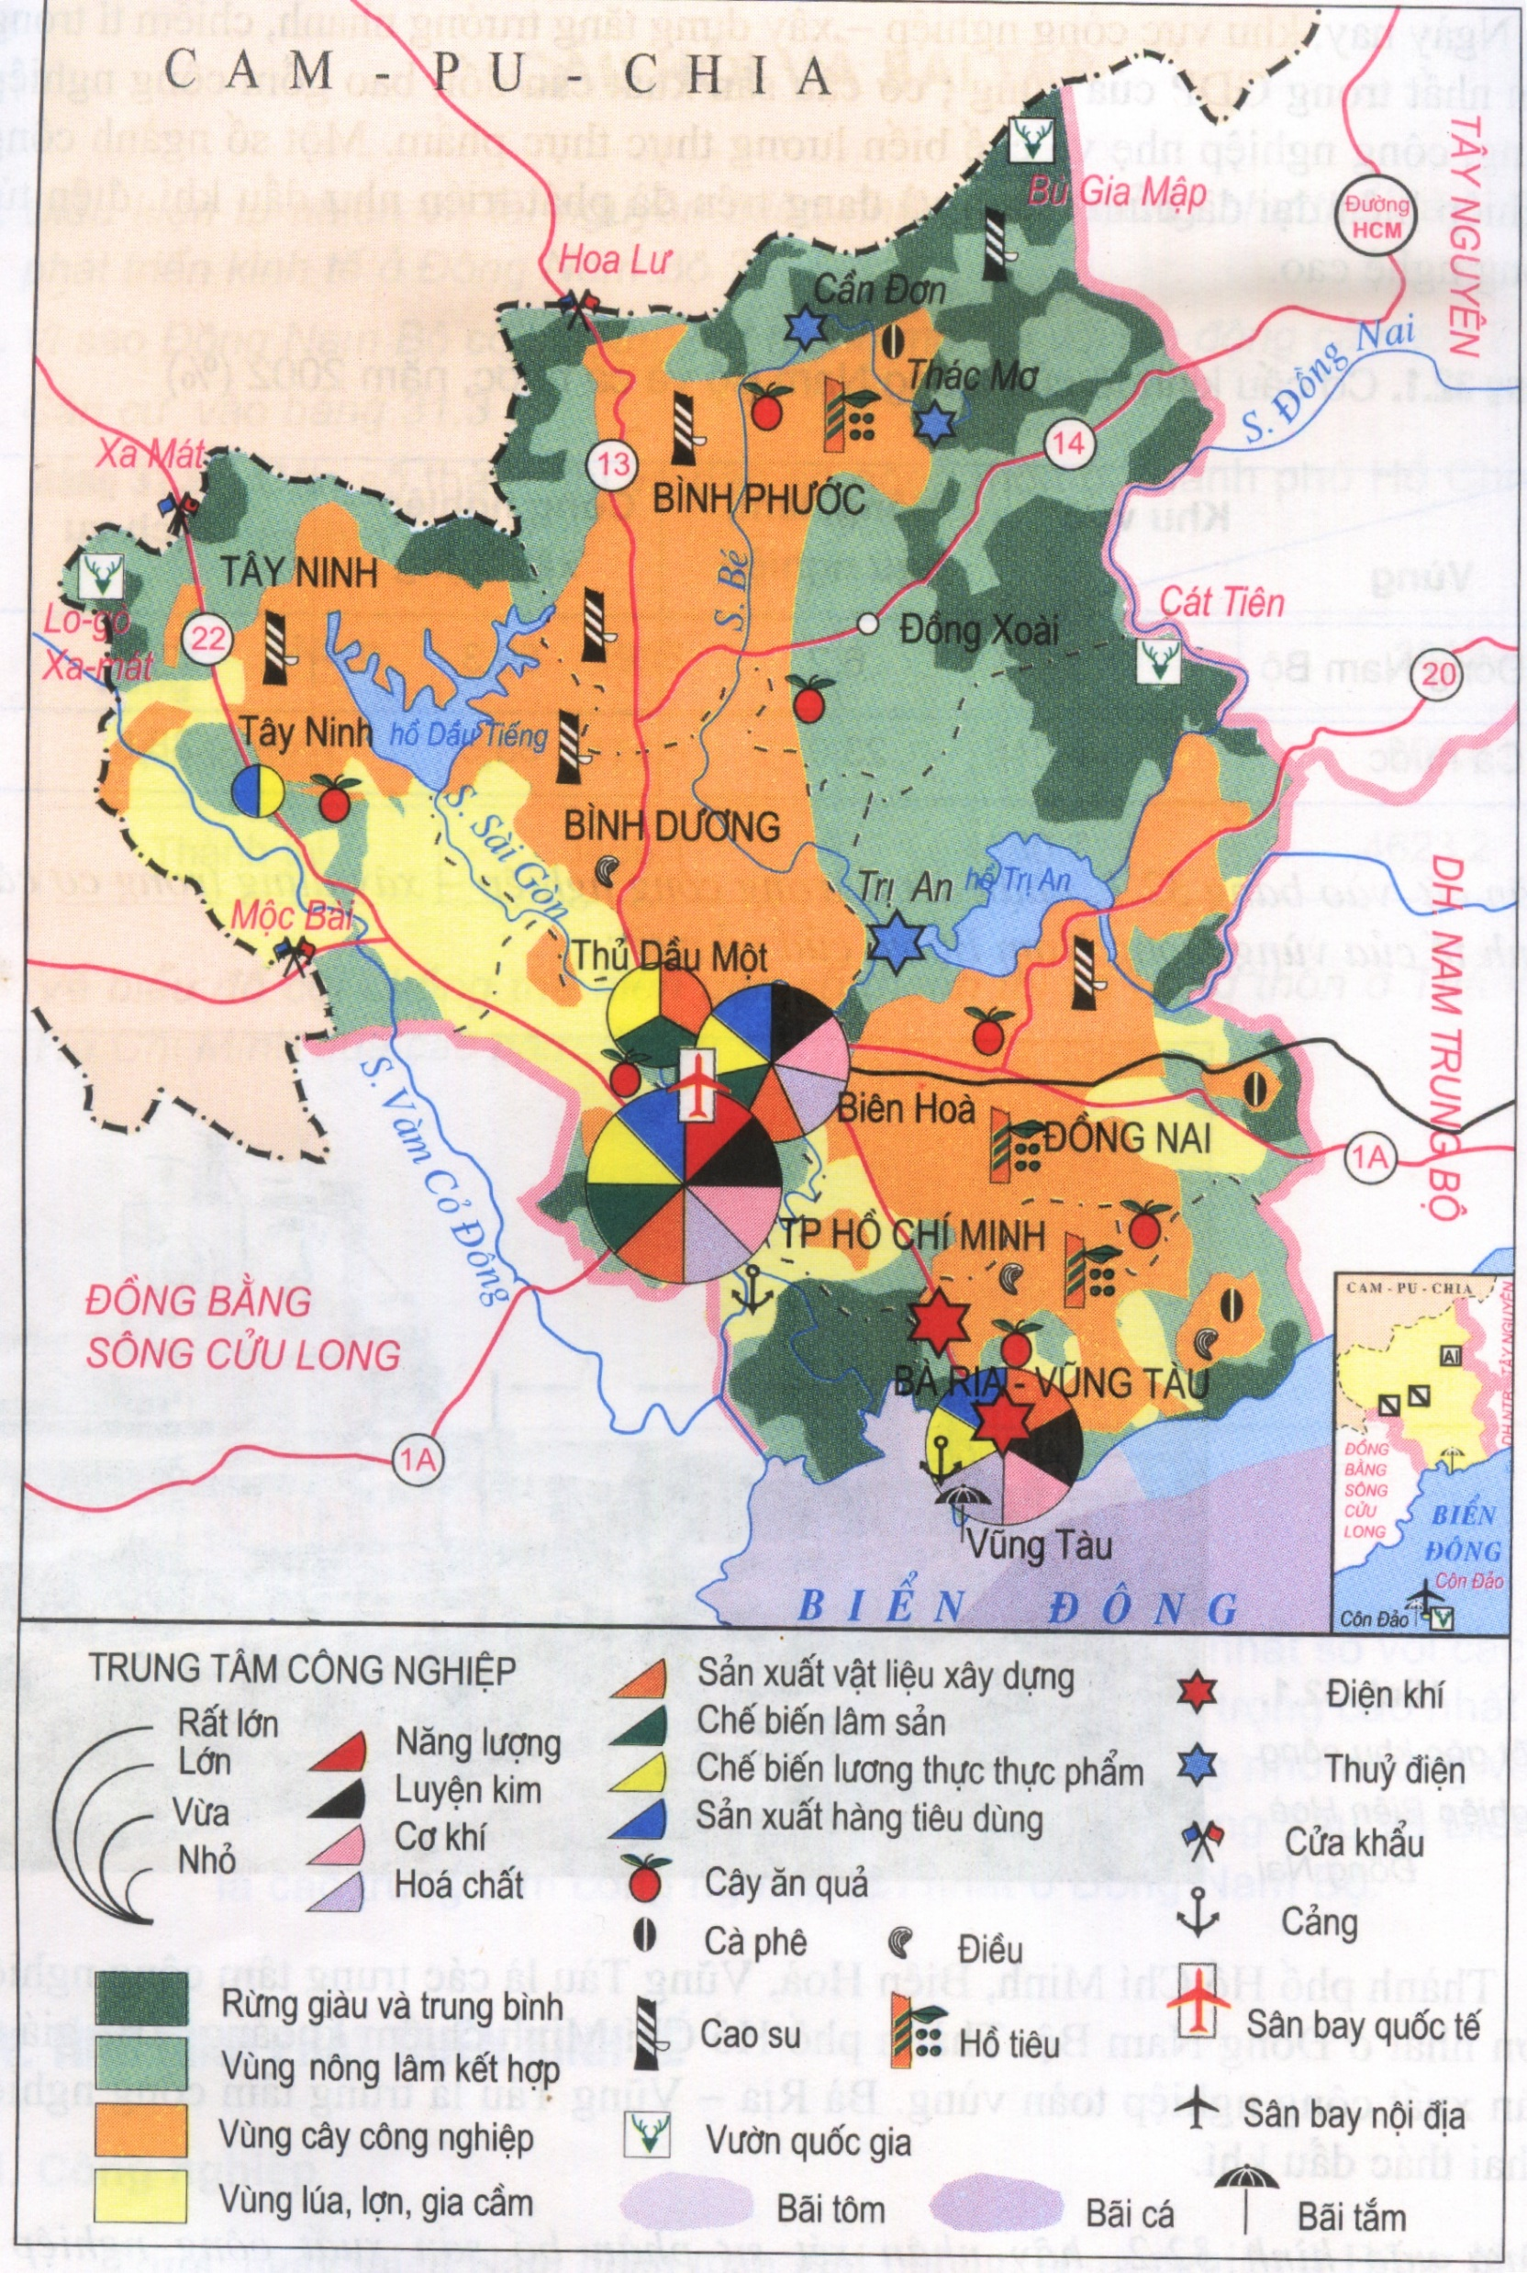
Quan sát H 32.2 hãy kể tên các trung tâm công nghiệp quan trọng của vùng ?
Hình 32.2: Lược đồ kinh tế vùng Đông Nam Bộ

Slide 21
ÔN TẬP VÙNG ĐÔNG NAM BỘ
I. Vị trí địa lí và giới hạn lãnh thổ
II. Điều kiện tự nhiên và tài nguyên thiên nhiên
III. Đặc điểm dân cư, xã hội
IV. Tình hình phát triển kinh tế
Công nghiệp
- Chiếm tỉ trọng cao trong cơ cấu kinh tế của vùng và của cả nước
- Tốc độ tăng trưởng công nghiệp cao
- 3 trung tâm công nghiệp: TP Hồ Chí Minh, Biên Hòa, Vũng Tàu

Slide 22
Tại sao ngành công nghiệp ở Đông Nam Bộ lại phát triển nhanh như vậy?
- Về vị trí địa lí:
+ Nằm trong vùng kinh tế trọng điểm phía Nam; có TP. Hồ Chí Minh là đầu mối giao thông vận tải lớn nhất ở miền Nam ⟶ rất thuận lợi cho hoạt động vận chuyển nguyên nhiên liệu, sản phẩm.
+ Nằm gần các cảng biển lớn và thông ra vùng biển phía Đông, có ý nghĩa giao lưu quốc tế vô cùng quan trọng (cảng TP. Hồ Chí Minh, Bà Rịa Vũng Tàu).
+ Nằm gần các vùng giàu có về nguyên, nhiên liệu (Tây Nguyên, đồng bằng sông Cửu Long),
- Về tự nhiên: khí hậu nhiệt đới, địa hình đồng bằng rộng lớn bằng phẳng thuận lợi để xây dựng các nhà máy xí nghiệp; nguồn nước dồi dào.
Về kinh tế - xã hội:
+ Đông Nam Bộ cũng là vùng chuyên canh cây công nghiệp lớn nhất cả nước.
+ Là nơi có dân cư tập trung đông đúc nhất cả nước, có trình độ dân trí cao và năng động. Đây vừa là lực lượng sản xuất vừa là thị trường tiêu thụ lớn.
+ Là thành phố đô thị từ lâu nên cơ sở vật chất kí thuật, cơ sở hạ tầng khá hoàn thiện,
+ Nhà nước đang thực hiện chính sách ưu tiên phát triển công nghiệp thành phố lớn này.
+ Là trung tâm kinh tế, văn hóa, chính trị lớn của cả nước.

Slide 23
Nêu một số khó khăn trong quá trình phát triển của ngành công nghiệp?
- Cơ sở hạ tầng chưa đáp ứng nhu cầu phát triển và sự năng động của vùng.
Nguy cơ ô nhiễm môi trường cao

Slide 24
ÔN TẬP VÙNG ĐÔNG NAM BỘ
I. Vị trí địa lí và giới hạn lãnh thổ
II. Điều kiện tự nhiên và tài nguyên thiên nhiên
III. Đặc điểm dân cư, xã hội
IV. Tình hình phát triển kinh tế
Công nghiệp
2. Nông nghiệp

Slide 25

Dựa vào bảng 32.2 và lược đồ 32.2 và nội dung SGK nhận xét tình hình phân bố cây công nghiệp lâu năm ở Đông Nam Bộ ? Vì sao cây cao su được trồng nhiều nhất ở Đông Nam Bộ ?
Cây CN | Diện tích(nghìn ha) | Địa bàn phân bố chủ yếu
Cao su | 281,3 (70%) | Bình Dương, Bình Phước, Đồng Nai
Cà phê | 53,6 (10%) | Đồng Nai, Bình Phước, Bà Rịa – Vũng Tàu
Hồ tiêu | 27,8 (35%) | Bình Phước, Bà Rịa – vũng Tàu, Đồng Nai
Điều | 158,2 (65%) | Bình Phước, Đồng Nai, Bình Dương
Bảng 32.2 Một số cây công nghiệp lâu năm
ở Đông Nam Bộ
Hình 32.2: lược đồ kinh tế vùng Đông Nam Bộ

Slide 26
ÔN TẬP VÙNG ĐÔNG NAM BỘ
I. Vị trí địa lí và giới hạn lãnh thổ
II. Điều kiện tự nhiên và tài nguyên thiên nhiên
III. Đặc điểm dân cư, xã hội
IV. Tình hình phát triển kinh tế
Công nghiệp
2. Nông nghiệp
- Là vùng trồng cây công nghiệp lớn nhất cả nước với các cây công nghiệp dài ngày quan trọng như cao su, cà phê, điều, hồ tiêu

Slide 27
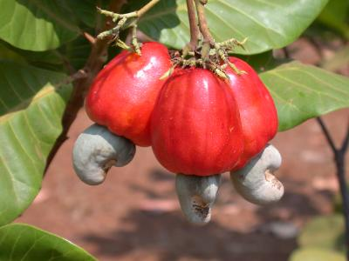
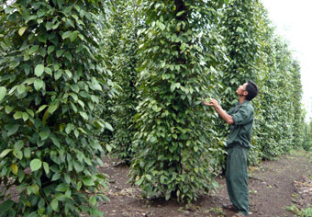
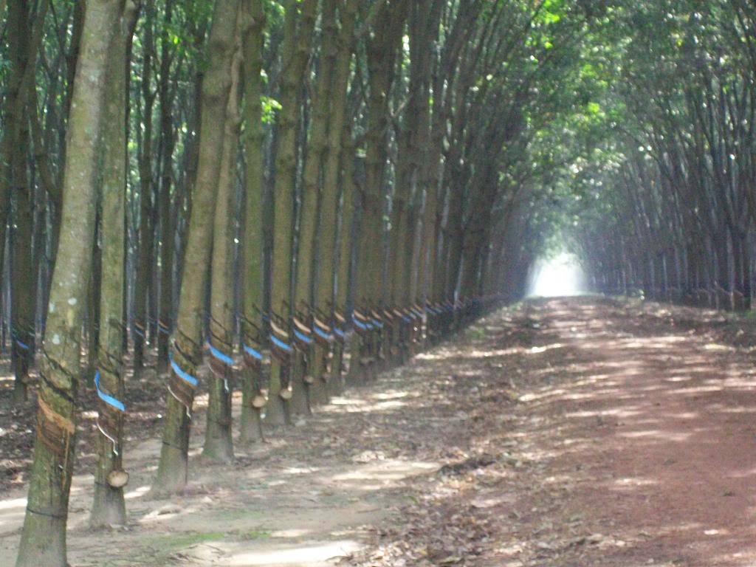
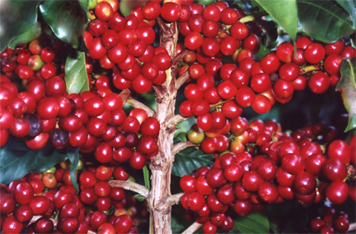
Cây điều
Cây tiêu
Cây cao su
Cây cà phê

Slide 28
? Cây cao su được trồng nhiều nhất ở Đông Nam Bộ vì:
- Vùng có đất đỏ ba dan và đất xám diện tích lớn.
- Khí hậu cận xích đạo.
- Người dân có nhiều kinh nghiệm trồng cây cao su.
- Có nhiều cơ sở công nghiệp chế biến.
- Thị trường xuất khẩu lớn.

Slide 29
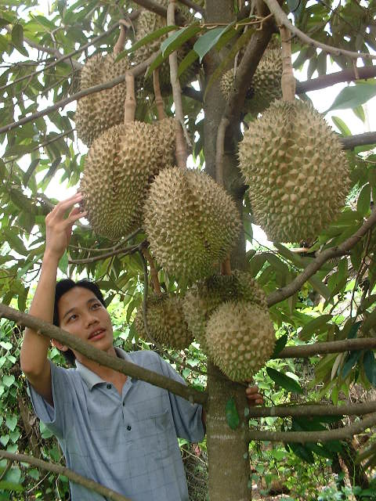
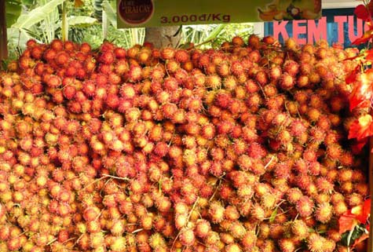
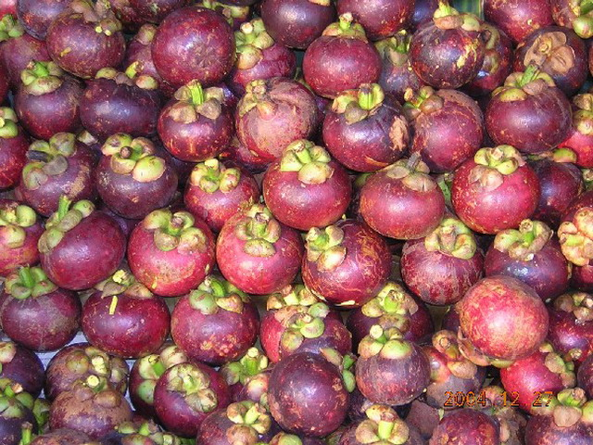
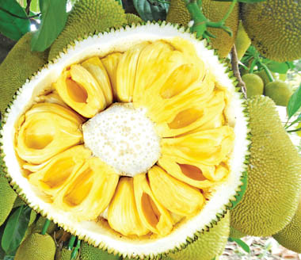
Sầu riêng
Chôm chôm
Măng cụt
Mít

Slide 30
ÔN TẬP VÙNG ĐÔNG NAM BỘ
I. Vị trí địa lí và giới hạn lãnh thổ
II. Điều kiện tự nhiên và tài nguyên thiên nhiên
III. Đặc điểm dân cư, xã hội
IV. Tình hình phát triển kinh tế
Công nghiệp
2. Nông nghiệp
- Là vùng trồng cây công nghiệp lớn nhất cả nước với các cây công nghiệp dài ngày quan trọng như cao su, cà phê, điều, hồ tiêu
- Là vùng trồng cây ăn quả lớn thứ 2 của cả nước

Slide 31
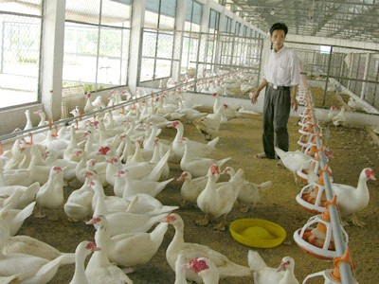
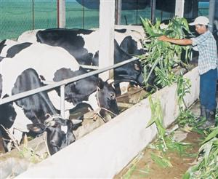
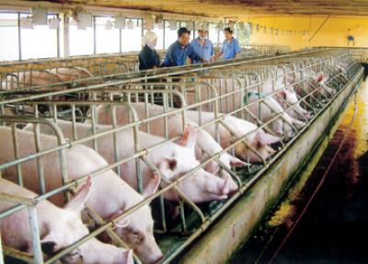
NUÔI VỊT
NUÔI BÒ
Qua các hình ảnh, em hãy cho biết tình hình phát triển chăn nuôi ở Đông Nam Bộ?
NUÔI LỢN

Slide 32
ÔN TẬP VÙNG ĐÔNG NAM BỘ
I. Vị trí địa lí và giới hạn lãnh thổ
II. Điều kiện tự nhiên và tài nguyên thiên nhiên
III. Đặc điểm dân cư, xã hội
IV. Tình hình phát triển kinh tế
Công nghiệp
2. Nông nghiệp
- Là vùng trồng cây công nghiệp lớn nhất cả nước với các cây công nghiệp dài ngày quan trọng như cao su, cà phê, điều, hồ tiêu
- Là vùng trồng cây công nghiệp lớn thứ 2 của cả nước
- Chăn nuôi theo hướng công nghiệp

Slide 33
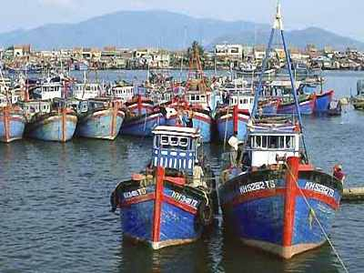
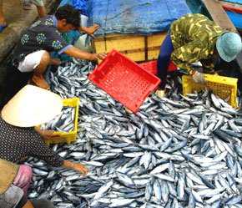
Thủy sản ở Vũng Tàu

Slide 34
ÔN TẬP VÙNG ĐÔNG NAM BỘ
I. Vị trí địa lí và giới hạn lãnh thổ
II. Điều kiện tự nhiên và tài nguyên thiên nhiên
III. Đặc điểm dân cư, xã hội
IV. Tình hình phát triển kinh tế
Công nghiệp
2. Nông nghiệp
- Là vùng trồng cây công nghiệp lớn nhất cả nước với các cây công nghiệp dài ngày quan trọng như cao su, cà phê, điều, hồ tiêu
- Là vùng trồng cây công nghiệp lớn thứ 2 của cả nước
- Chăn nuôi theo hướng công nghiệp
- Thủy sản phát triển

Slide 35
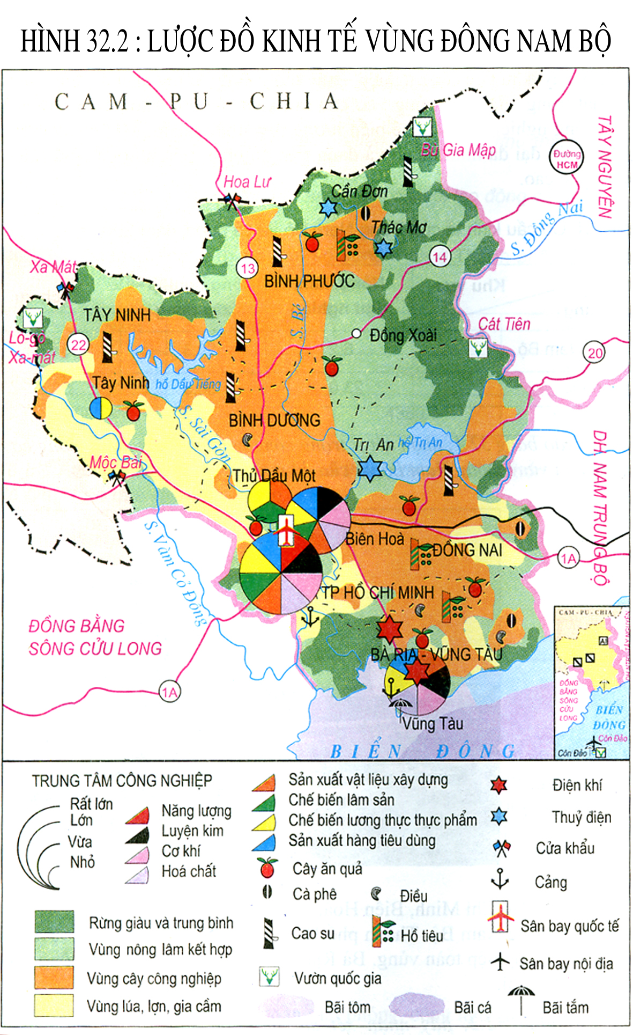
Quan sát H.32.2: Xác định vị trí của hồ Dầu Tiếng Và hồ Trị An thuộc tỉnh thành nào?

Slide 36
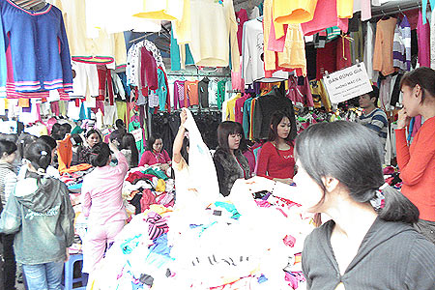


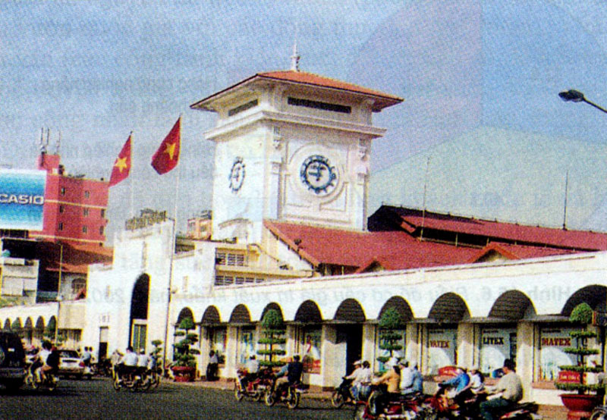
Hệ thống các Siêu thị - Các chợ
Trung tâm thương mại Sài Gòn
Chợ Bến Thành- TP. Hồ Chí Minh

Slide 37
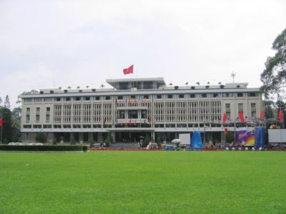
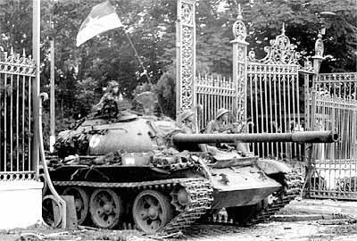
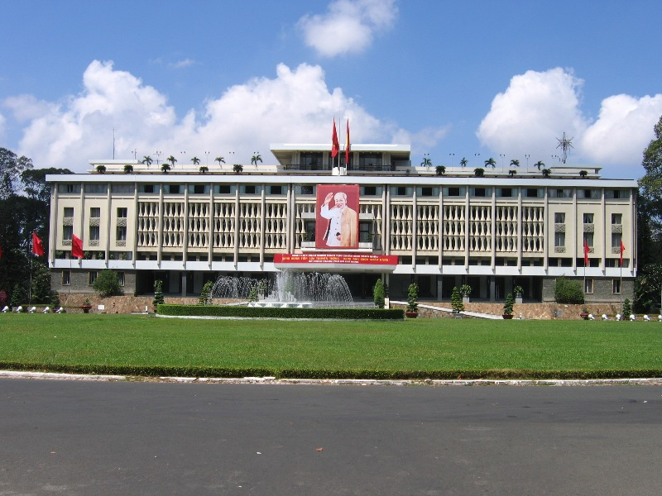
DINH ĐỘC LẬP

Slide 38
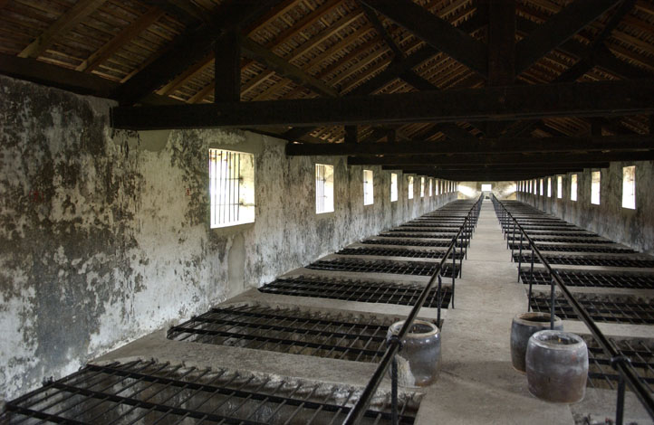
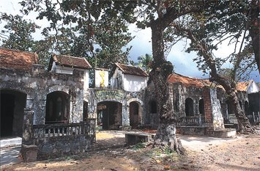
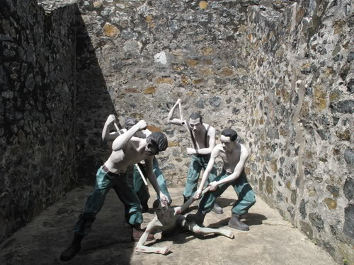
NHÀ TÙ CÔN ĐẢO

Slide 39

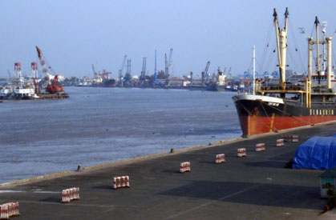
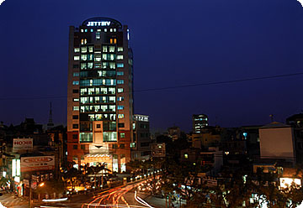
Qua các hình ảnh trên em có nhận xét gì về các hoạt động dịch vụ của Đông Nam Bộ?
Côn Đảo
Khách sạn – nhà hàng
Cảng Sài Gòn

Slide 40
ÔN TẬP VÙNG ĐÔNG NAM BỘ
I. Vị trí địa lí và giới hạn lãnh thổ
II. Điều kiện tự nhiên và tài nguyên thiên nhiên
III. Đặc điểm dân cư, xã hội
IV. Tình hình phát triển kinh tế
Công nghiệp
2. Nông nghiệp
3. Dịch vụ:
- Có cơ cấu đa dạng, rất phát triển

Slide 41
Tại sao ngành dịch vụ ở đây lại rất phát triển?

Slide 42
ÔN TẬP VÙNG ĐÔNG NAM BỘ
I. Vị trí địa lí và giới hạn lãnh thổ
II. Điều kiện tự nhiên và tài nguyên thiên nhiên
III. Đặc điểm dân cư, xã hội
IV. Tình hình phát triển kinh tế
V. Vùng kinh tế trọng điểm phía Nam

Slide 43
Bảng 33.2. Một số chỉ tiêu của vùng kinh tế trọng điểm phía Nam so với cả nước năm 2002 (cả nước =100%)
 | Tổng GDP | GDP công nghiệp- xây dựng | Giá trị xuất khẩu
Vùng kinh tế trọng điểm phía Nam | 35.1 | 56.6 | 60.3
Dựa vào bảng 33.2, hãy nhận xét vai trò của vùng kinh tế trọng điểm phía Nam đối với cả nước?

Slide 44
ÔN TẬP VÙNG ĐÔNG NAM BỘ
I. Vị trí địa lí và giới hạn lãnh thổ
II. Điều kiện tự nhiên và tài nguyên thiên nhiên
III. Đặc điểm dân cư, xã hội
IV. Tình hình phát triển kinh tế
V. Vùng kinh tế trọng điểm phía Nam
- Có vai trò quan trọng đối với vùng Đông Nam Bộ và cả nước

Slide 45
Hướng dẫn về nhà:
-Học bài
-Làm bài tập SGK và bài tập bản đồ
- Xem bài mới( tìm tư liêu , tranh ảnh cho bài 35: Vùng Đồng bằng sông Cửu Long)

Slide 46
CHUÙC CAÙC EM
MẠNH KHỎE!

